Slide 1
9. 클라우드 시스템
홍필두 교수
(리눅스프로그래밍)

Slide 2
주요내용
1. VM복제
1)VM복제하기
2)호스트네임, 네트워크 설정
3)고정IP 설정
4)브릿지 설정
2. GCP/AWS
1)가입
2)설정
3)ftp클라이언트 사용하기
3.Docker
1)Docker
1

Slide 3
1. 강의 들어가기
학습내용 소개
기업의 정보시스템은 원장,상품,고객등 주요부분의 코어시스템(Backend)과 웹, 모바일, ARS등의 분류 또는 내부직원, 고객용 또는 업무분류 (인사,총무,회계등등)로 나누는 체널시스템(Frontend)로 주로 나누어 지며, 각 시스템은 상호 연동되어 운영된다.
또 업무의 가중, 접속자의 가중에 따라 수많은 서버가 연동되어 기업정보시스템을 운영하게 된다
이를 위하여 많은 서버군을 구축 운영하는 경우가 있으며, 이를 운영하기 위한 private 및 public cloud 시스템에 대한 이론과 실습을 할 것이다.
학습목표 제시
Virtual box환경에서 버추얼머신을 이미지 복제를 통하여 서버군을 구성할 수 있다.
AWS,GCP등 public cloud 환경에서 서버구성, 인터넷연결, 이미지 복제등을 실행할 수 있다.
일반적인 VM/OS환경보다 가볍고 효율적인 Docker 환경에서 컨테이너를 구성하여 복제등을 실행할 수 있다.
2

Slide 4
2. 생각해볼 문제 및 용어
학습전 생각해볼 문제
VirtualBox 복제등을 찾아보고 학습해 봅니다.
AWS,GCP에 대하여 알아보고 설정방법을 미리 학습해 봅니다.
용어 ( 강의 정리 시 필기 할 것)
Virtual Box
AWS,GCP
3

Slide 5
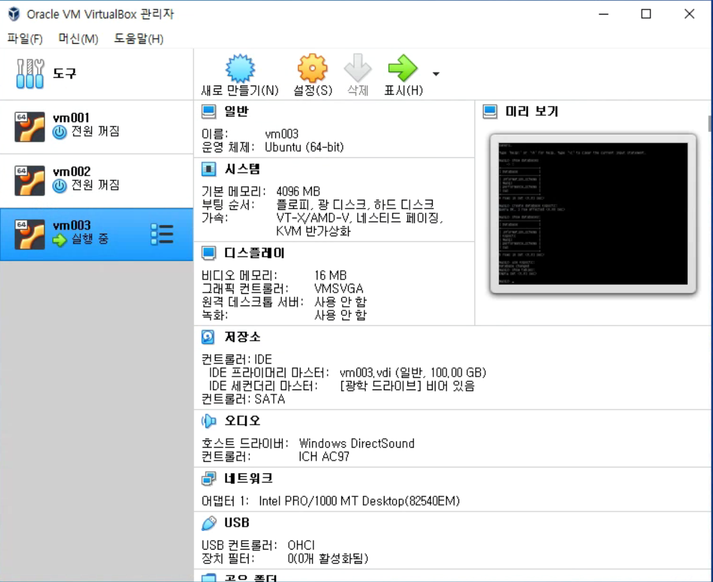
3. 이해하기
Vm복제(1)
Virtual Box에서 여러 개의 서버를 구성 할수 있다, 현 그림은 VM001의 이미지로 VM002,VM003을 복제하여 별도의 서버로 구성한 것이다.
4

Slide 6
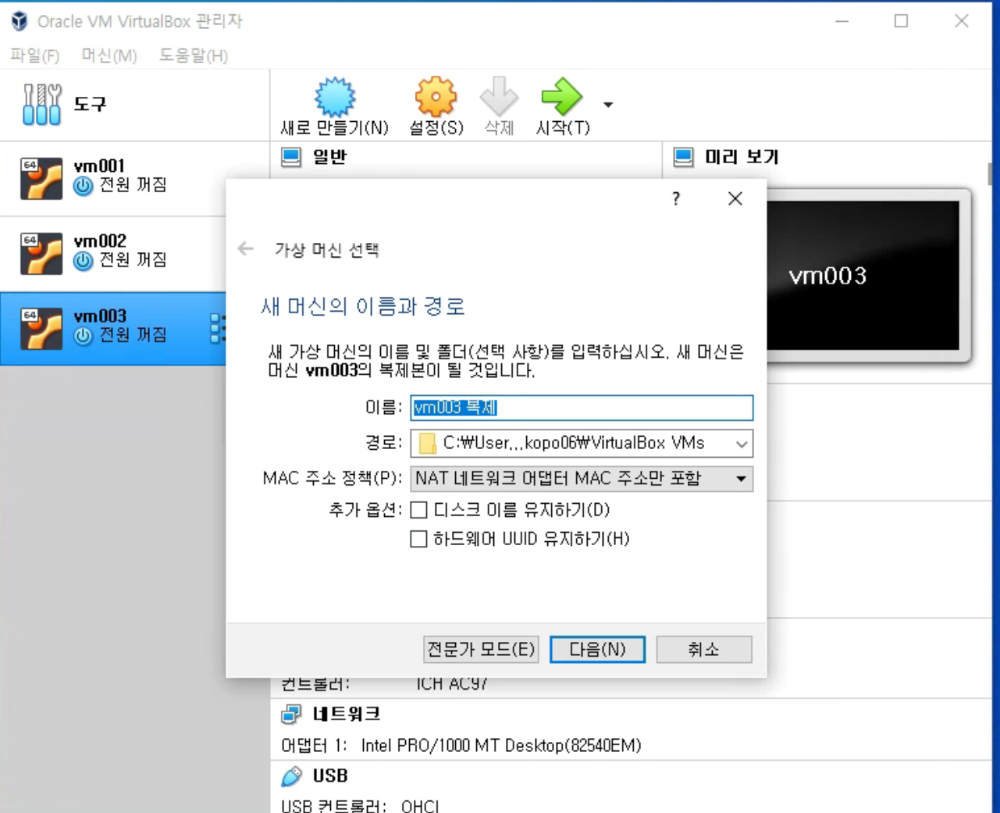
3. 이해하기
Vm복제(2)
VM003을 복제하여 VM004를 만들기 위하여 VM003이 전원이 꺼있는 상태에서 메뉴에서 -> 머신 -> 복제를 선택한다
5

Slide 7
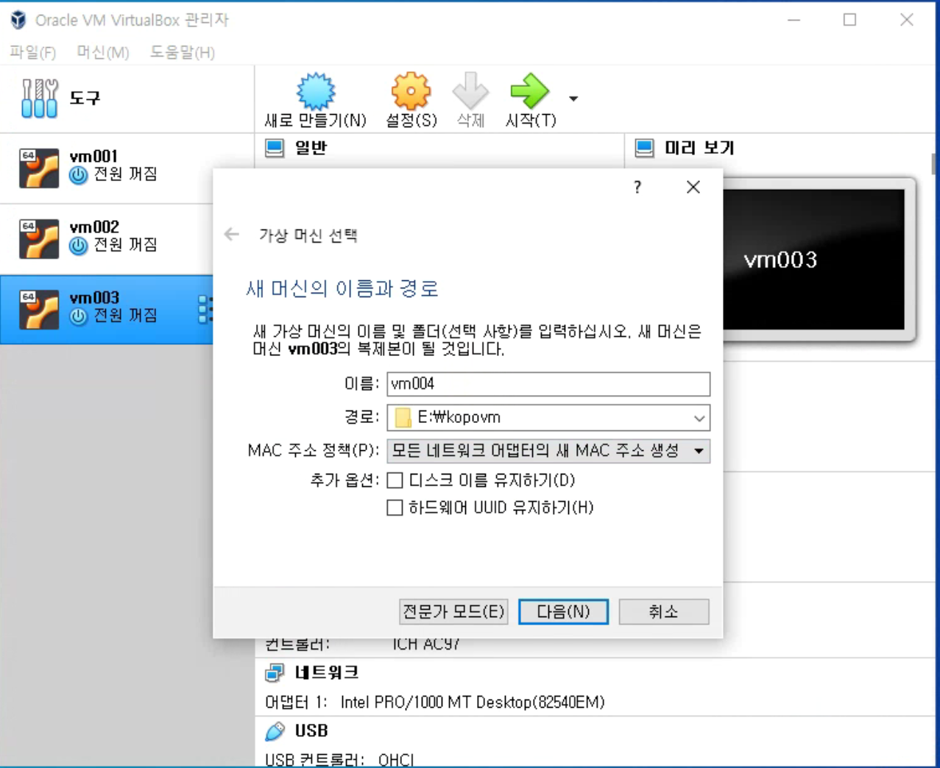
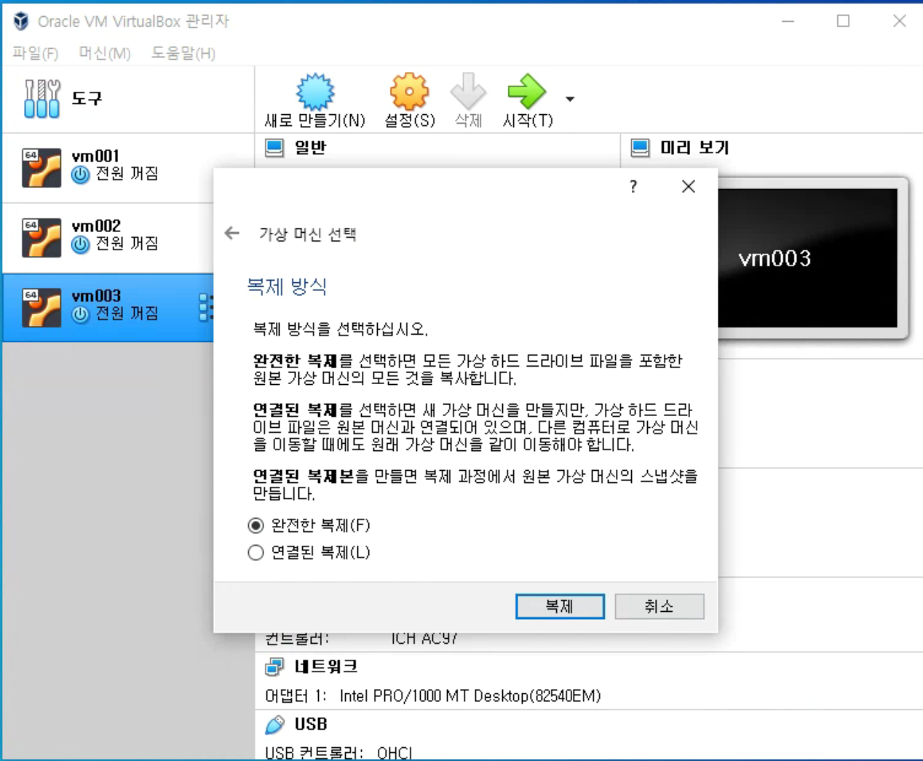
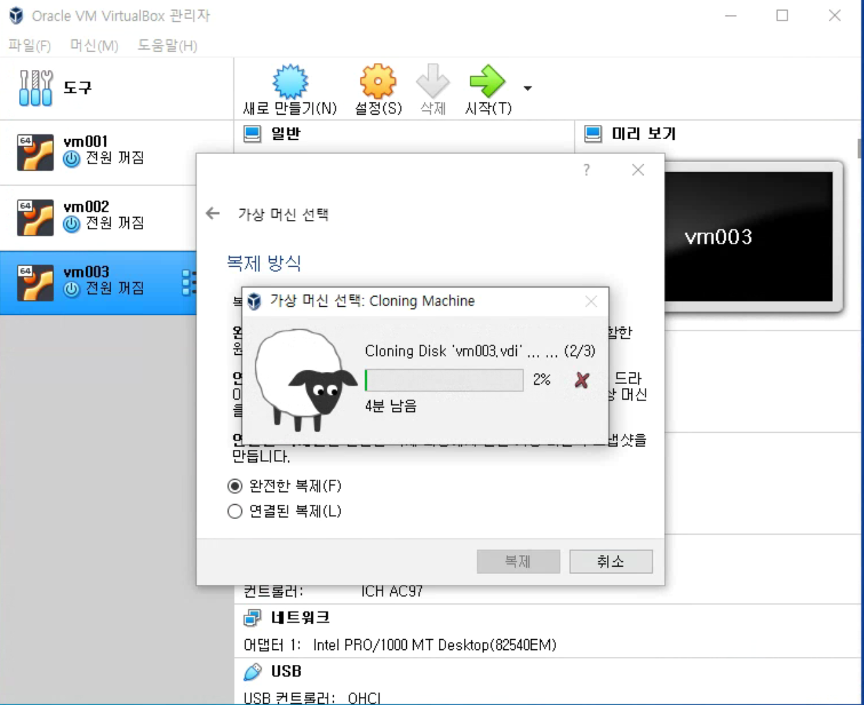
3. 이해하기
Vm복제(3)
VM004로 이름바꾸기, 적절한 VM파일의 경로 적어주기
무엇보다 중요한 것은 기존 복제하는 이미지와는 MAC(랜카드의 고유번호)주소를 다르게 해야 될것이다
진행후 완료
VM004 (구별할 이름 설정)
적절한 파일위치
별도의 MAC주소를 갖도록 하기
완전한 복제를 선택해야 새로운
이미지 파일을 별도로 만든다
6

Slide 8
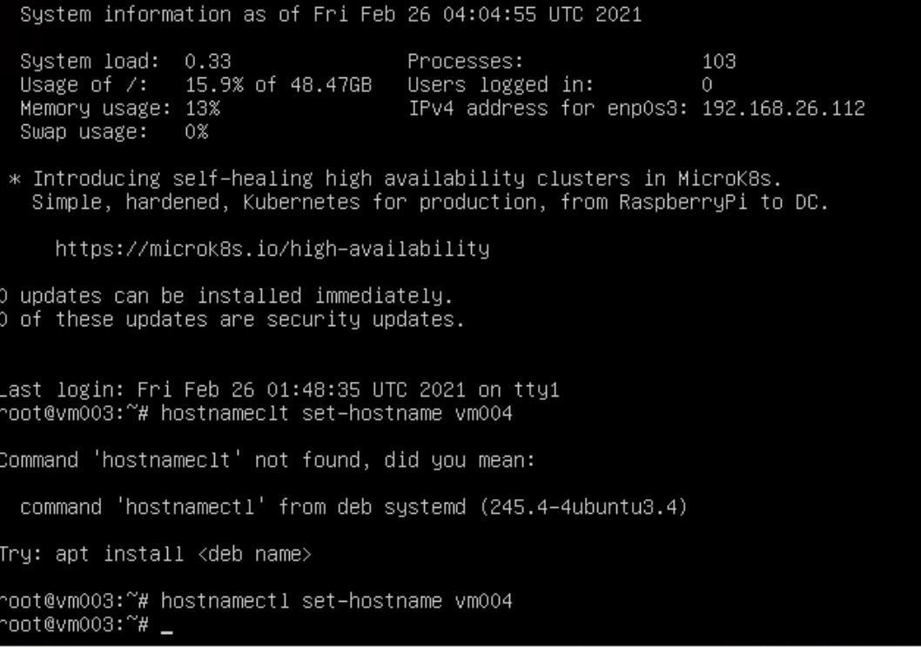
3. 이해하기
Vm복제(4)
처음 복제된 서버에 가서 호스트네임(PC로 치면 컴퓨터이름)을 바꾼다(복제된 이미지이기 때문에 호스트네임이 같을 것이다)
- hostnamectl set-hostname abc
7

Slide 9
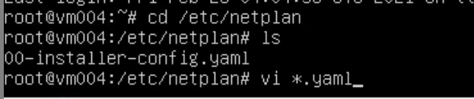
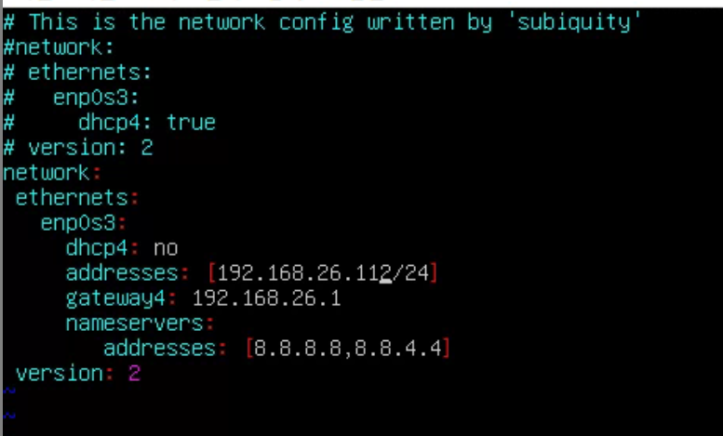
3. 이해하기
Vm복제(5)
서버가 DHCP로 설정된 이미지를 복제했다면 그대로 DHCP로 설정되지만, 고정IP였다면 고정IP를 바꿔준다
- /etc/netplan/00-installer-config.yaml (우분투 20) , /etc/netplan/50-installer-config.yaml (우분투 18) 파일에 IP정보를 써줘야 한다
- 처음에는 DHCP로 되어 있고, 필요에 따라 이곳에 IP를 변경하여 고정하여야 한다 (수정 후 편하게 재부팅)
#으로 코멘트 한 부분은 DHCP설정
고정IP, DNS설정
8

Slide 10
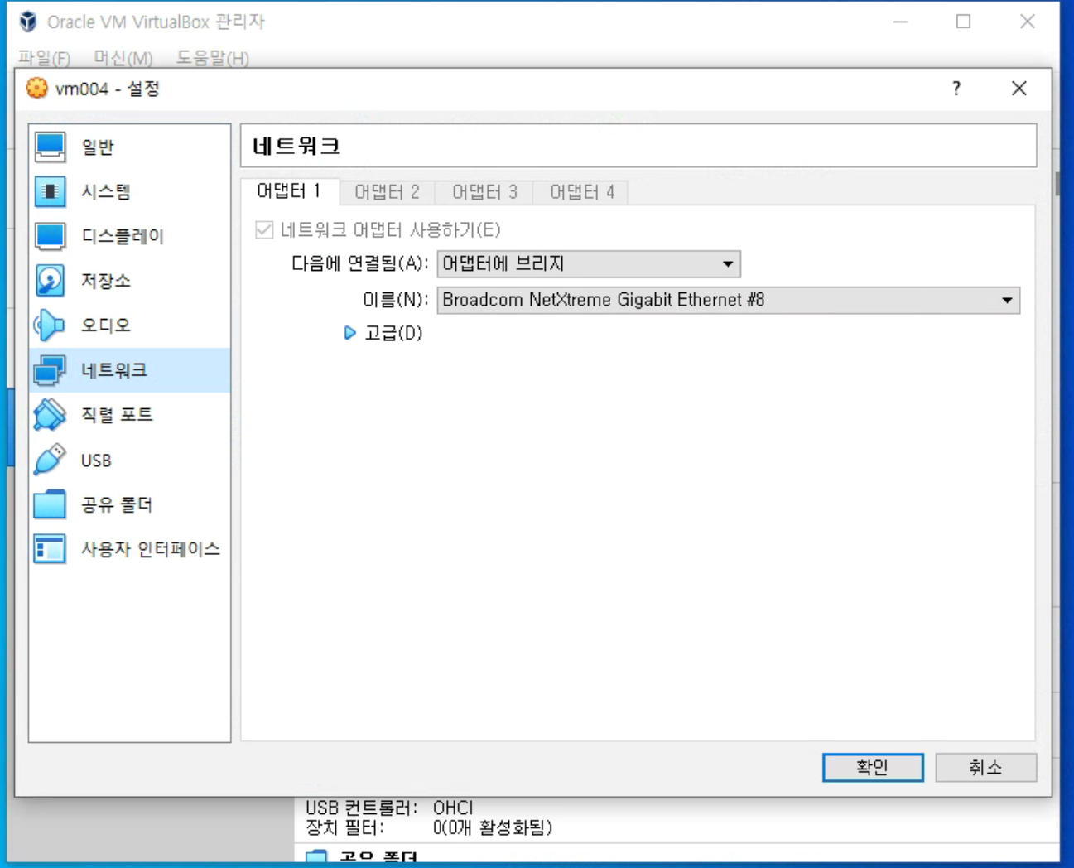
3. 이해하기
Vm복제(6)
만일 해당 모PC(서버)의 다수의 IP를 받을 수 있는 상태라면 어뎁터의 브릿지로 설정하여 각 가상머신이 하나씩 IP를 받게 할수 있고
아니면 각각의 VM서버별로 다른 포트를 부여한 포트포워딩 방식으로 접근하도록 한다
9

Slide 11
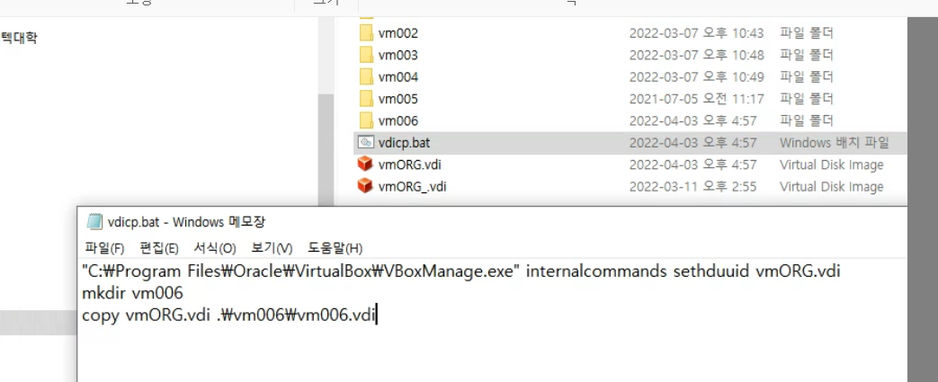
3. 이해하기
Vm복제- 같은 서버내에서 복제하는게 아니라 지금 VM 이미지를 다른 서버에 설치
vm파일을 복사해서 원하는데 옮긴다
VM파일의 하드디스크 고유 UUID를 새로 부여하여 다른 파일인 것처럼 만들어 줘야 한다
-> "C:\Program Files\Oracle\VirtualBox\VBoxManage.exe" internalcommands sethduuid vmORG.vdi
virtual box에서 기존파일 불러오기 방식으로 새로운 서버를 만든다.
10

Slide 12
4. 실습하기(1)
1)VM복제
① 하나의 VM을 구성
② 해당 VM을 복제하여 새로운 서버(VM)을 구성
③ hostname, IP 등을 변경
④ 각각의 VM에 접속할 수 있도록 포트포워딩, 브릿지등의 환경으로 Virtual Box네트워크 구성
11

Slide 13
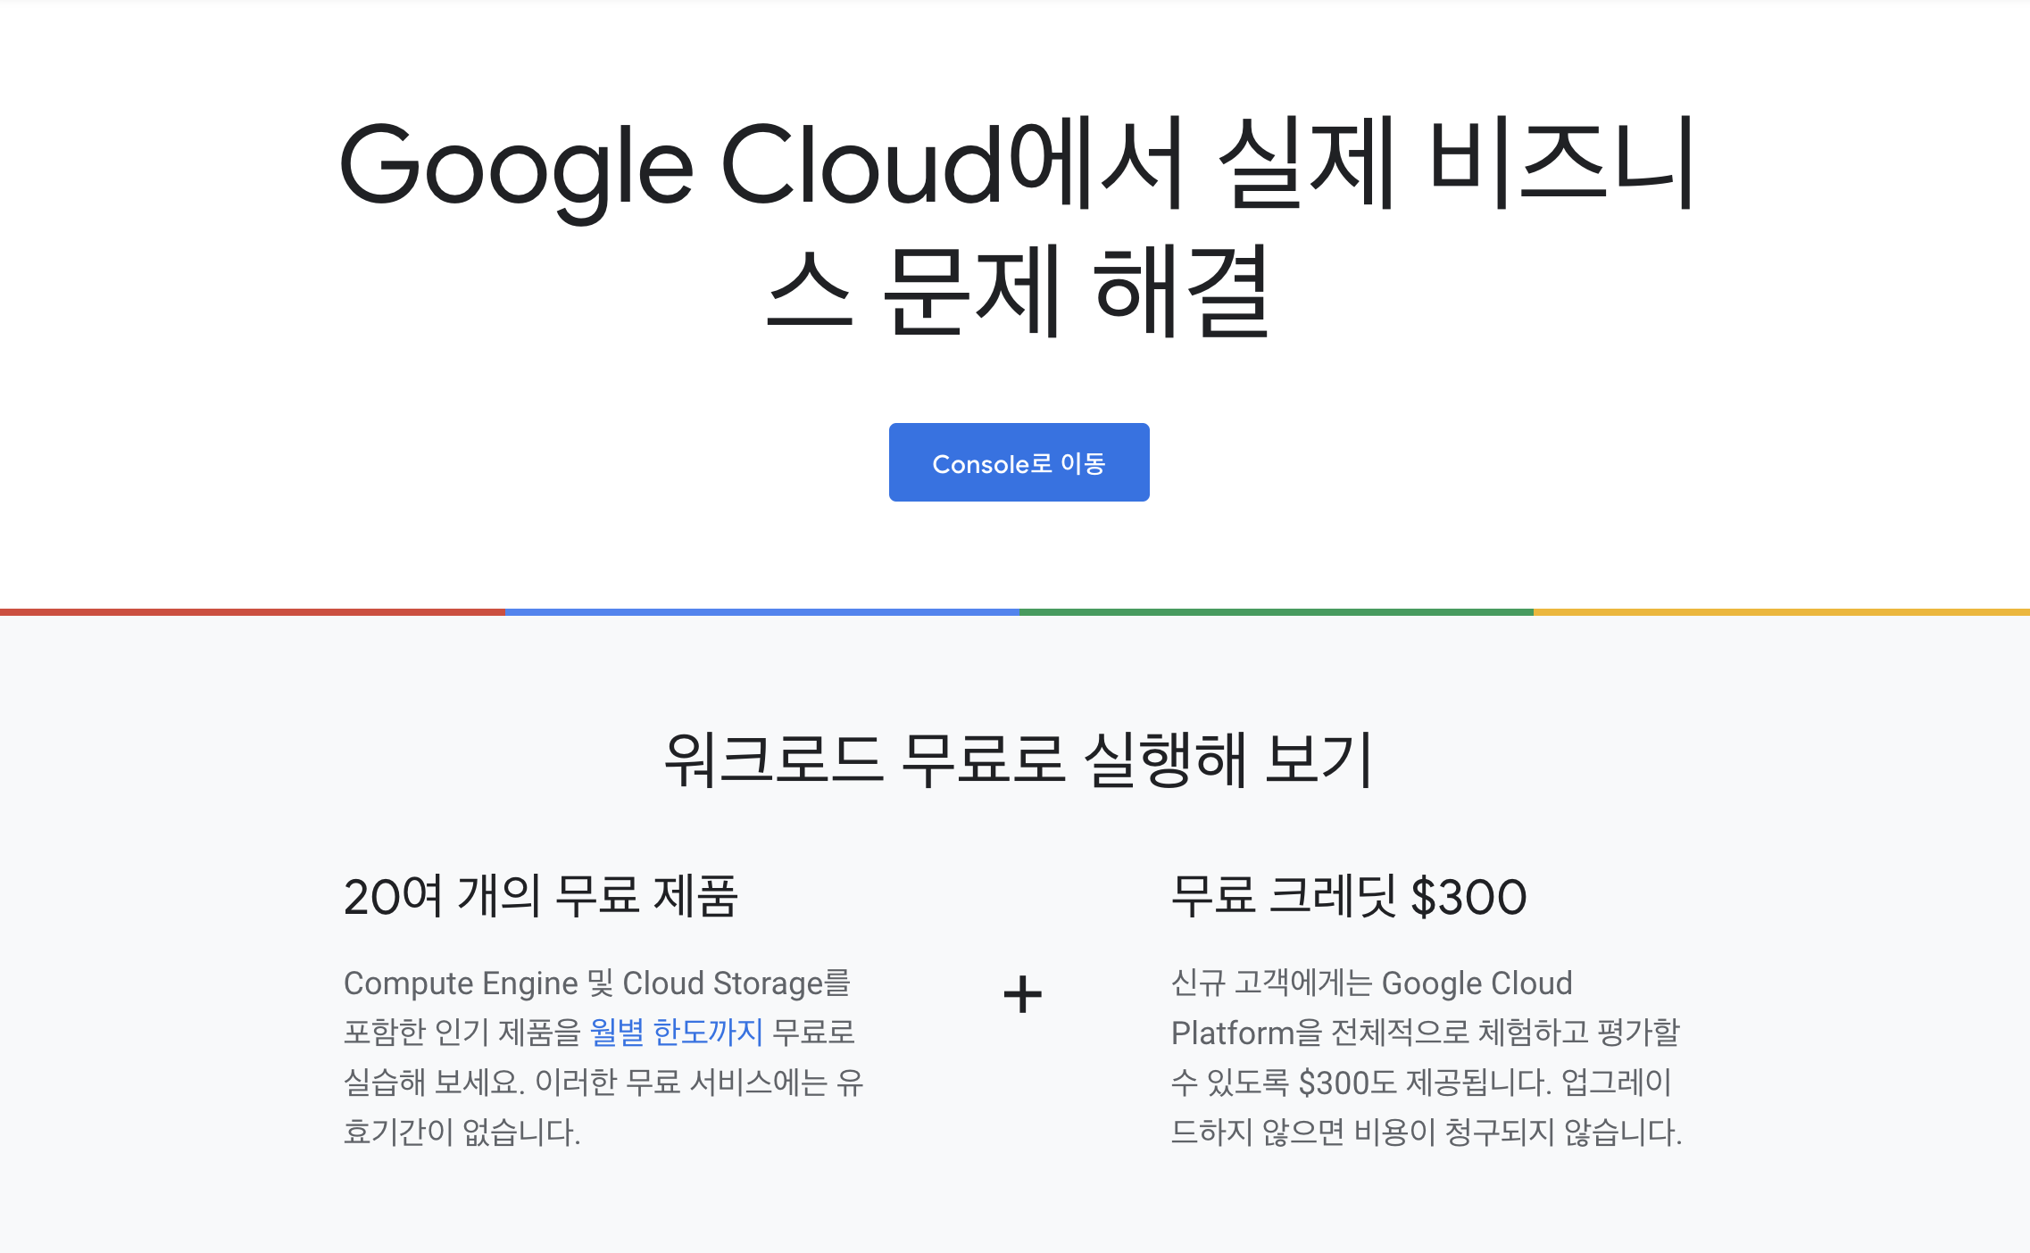
3. 이해하기
GCP가입
Google Cloud Platform(GCP)
Compute
Storage
Database
Networking
…
가입 URL : https://console.cloud.google.com/
무료 크레딧 $300 미치 일정 수준까지 무료
유료 결제되지 않도록 사용량에 주의
GCP는 스스로 학습할 것 AWS만 다룸
12

Slide 14
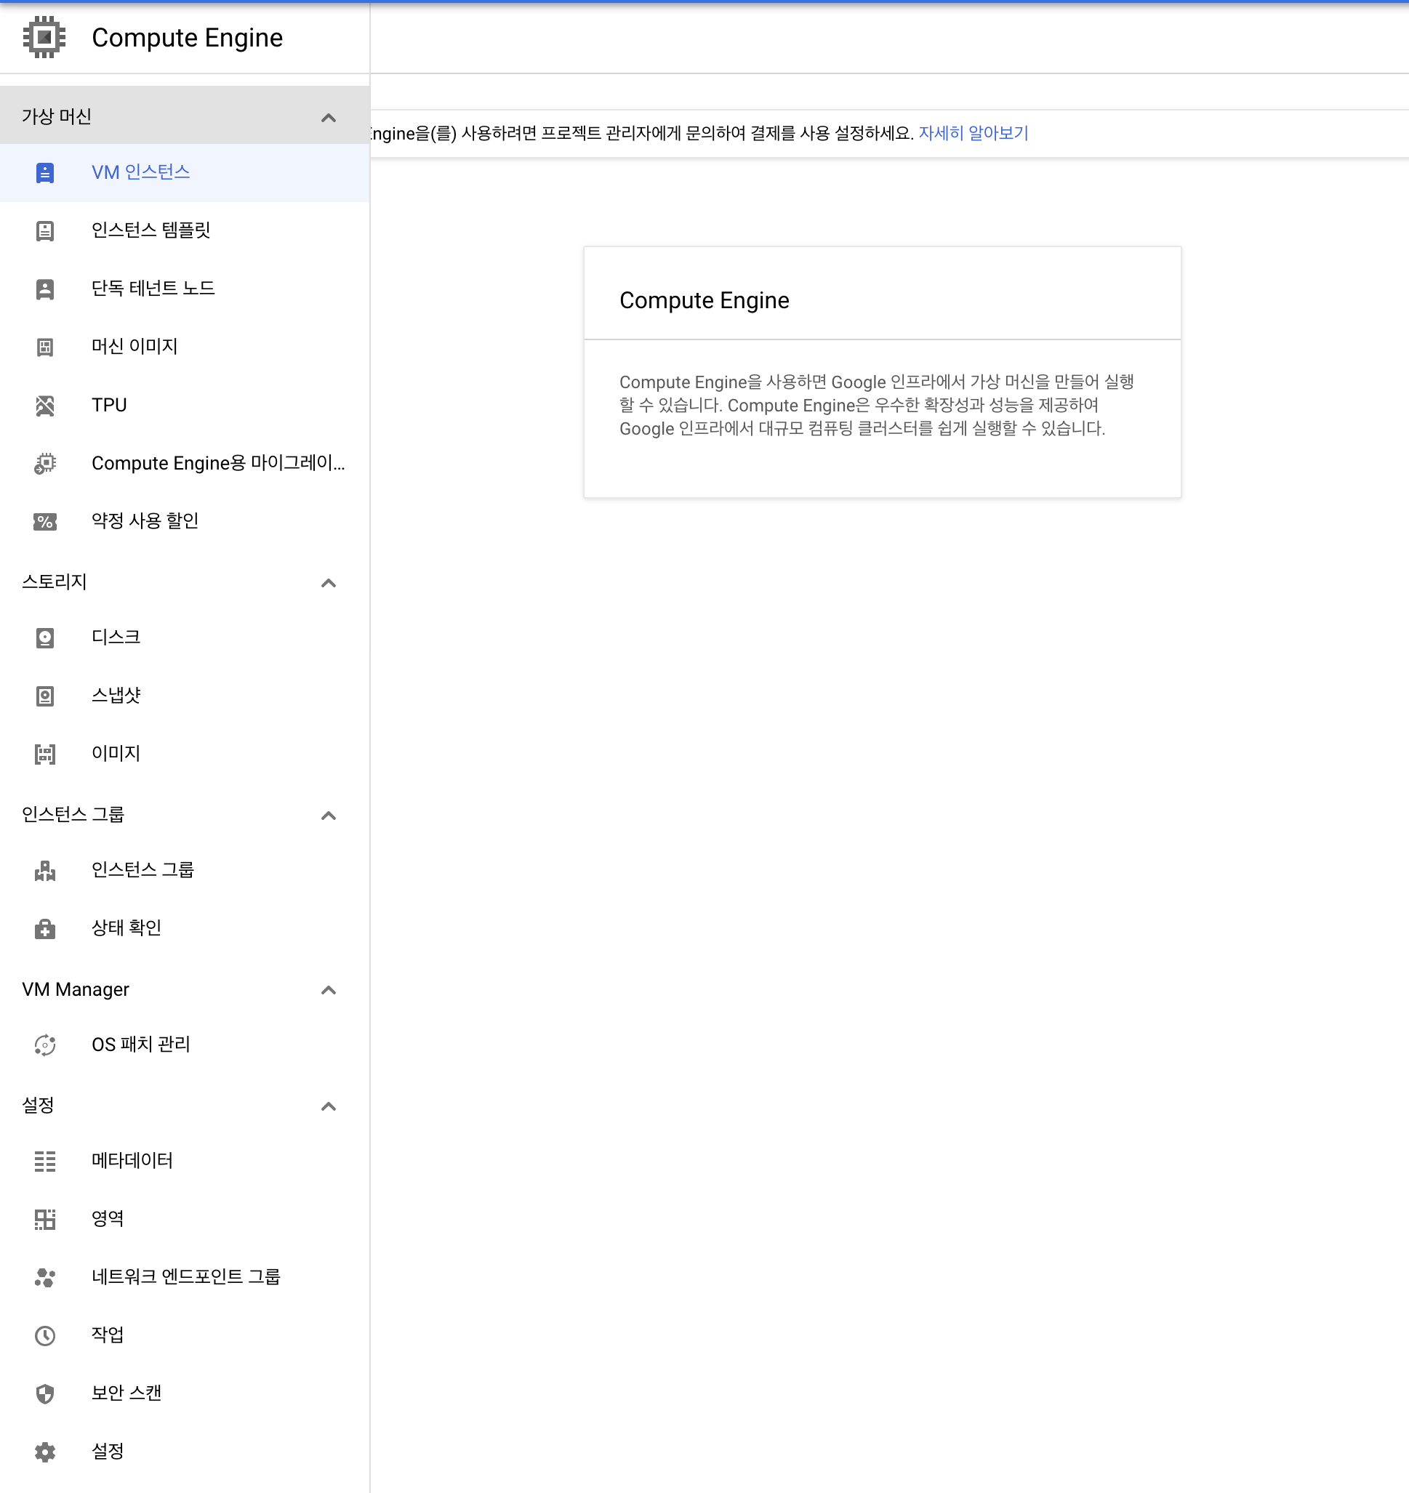
3. 이해하기
GCP설정
VM인스턴스 생성
GCP는 스스로 학습할 것 AWS만 다룸
13

Slide 15
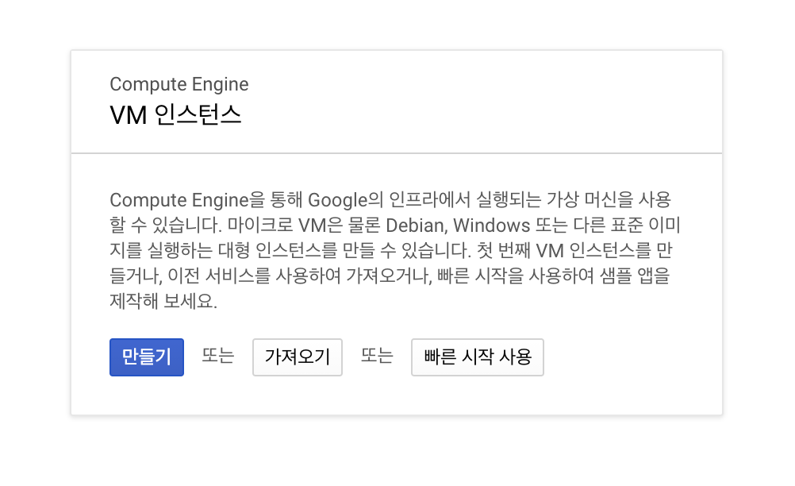
3. 이해하기
GCP설정
VM인스턴스 생성
GCP는 스스로 학습할 것 AWS만 다룸
14

Slide 16
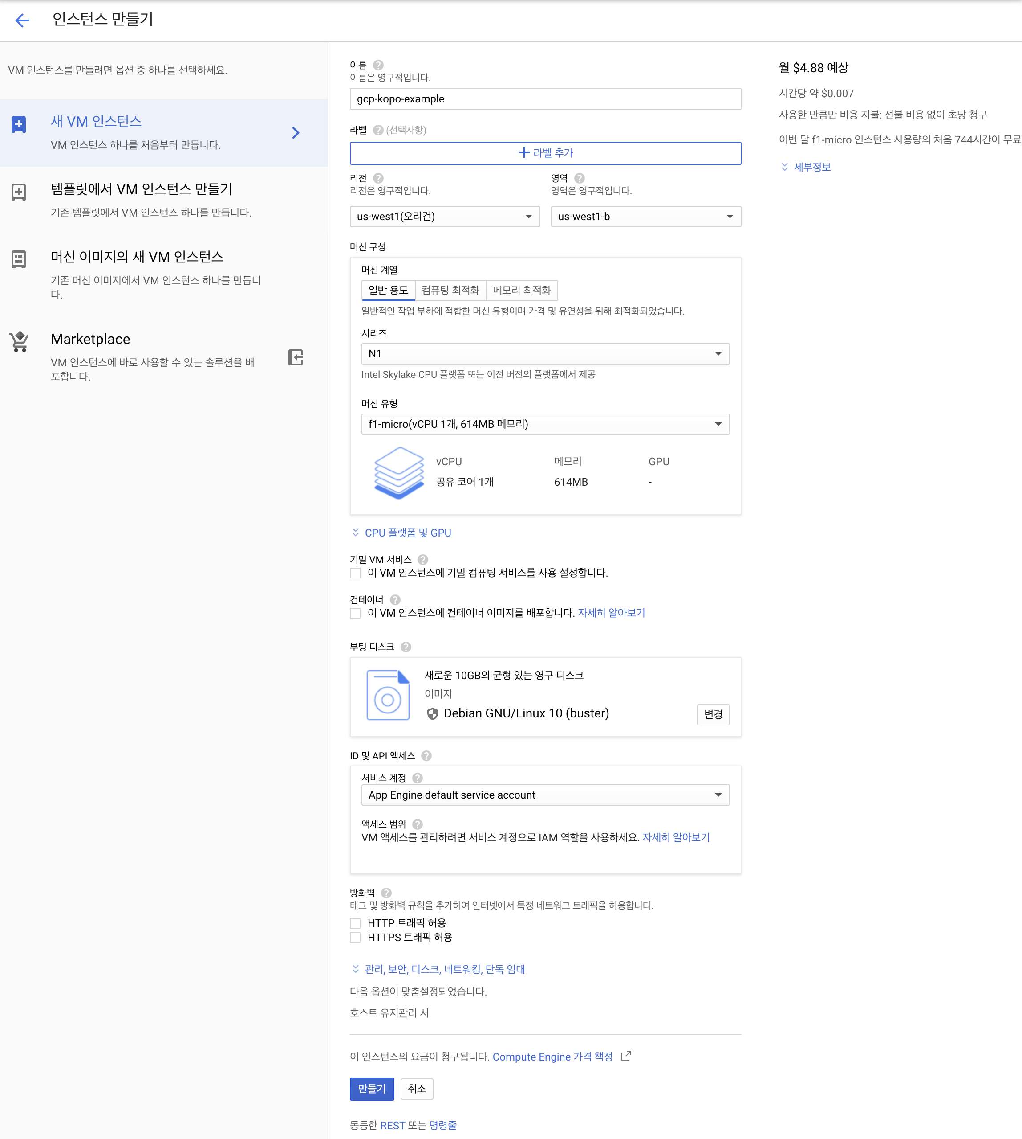
3. 이해하기
GCP설정
N1시리즈 - f1-micro : 무료 인스턴스
부팅디스크 : Ubuntu 20.04 LTS선택
GCP는 스스로 학습할 것 AWS만 다룸
15

Slide 17
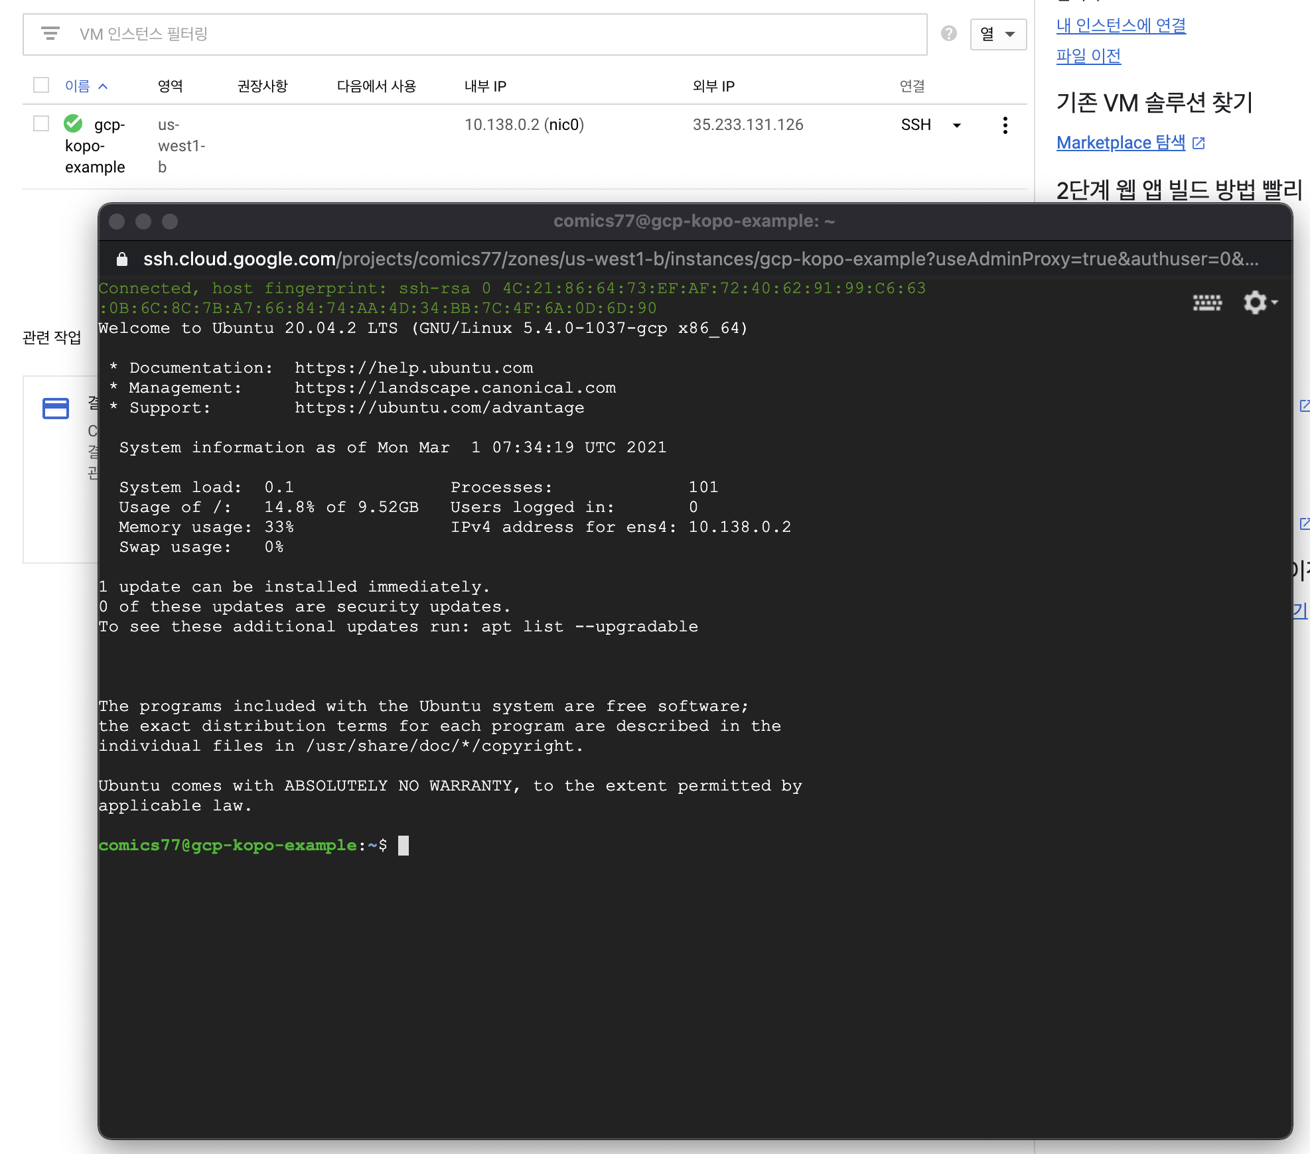
3. 이해하기
GCP설정
웹에서 접속
SSH클릭
putty를 이용하여 접속
1. ssh 키 생성
https://www.ssh.com/ssh/putty/windows/puttygen
2. ssh키 등록
compute engine – 메타데이터 – SSH키 - 등록
https://cloud.google.com/compute/docs/instances/connecting-advanced#provide-key
GCP는 스스로 학습할 것 AWS만 다룸
16

Slide 18
3. 이해하기
FTP 클라이언트 접속
sftp를 이용하여 접속
filezilla를 이용시 ssh키 파일을 이용하여 접속
GCP는 스스로 학습할 것 AWS만 다룸
17

Slide 19
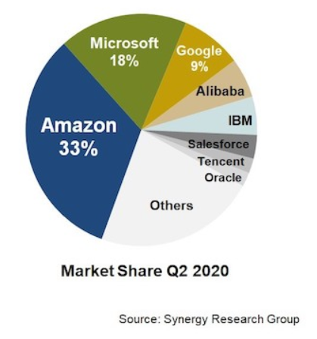
3. 이해하기
Amazon Web Service(AWS)가입
아래 url을 이용하여 AWS에 가입
https://portal.aws.amazon.com/billing/signup#/
가입일로부터 12개월동안 이용가능한 프리티어 제공
월별 750시간의 Linux, RHEL 또는 SLES t2.micro 인스턴스 사용량
대표 서비스
EC2 : Elastic Compute Cloud
S3 : Simple Storage Service
…
https://docs.aws.amazon.com/
18

Slide 20
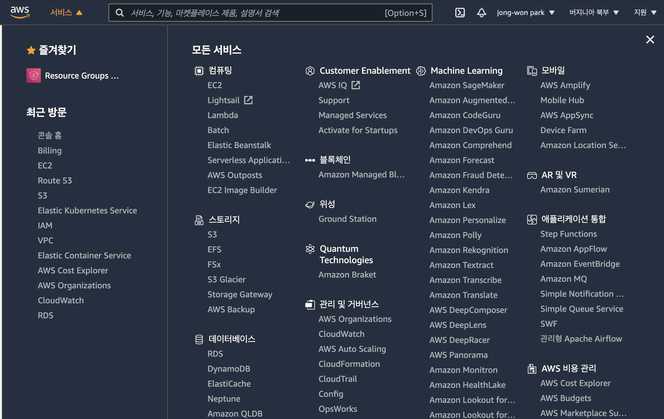
3. 이해하기
AWS설정
EC2 생성
19

Slide 21
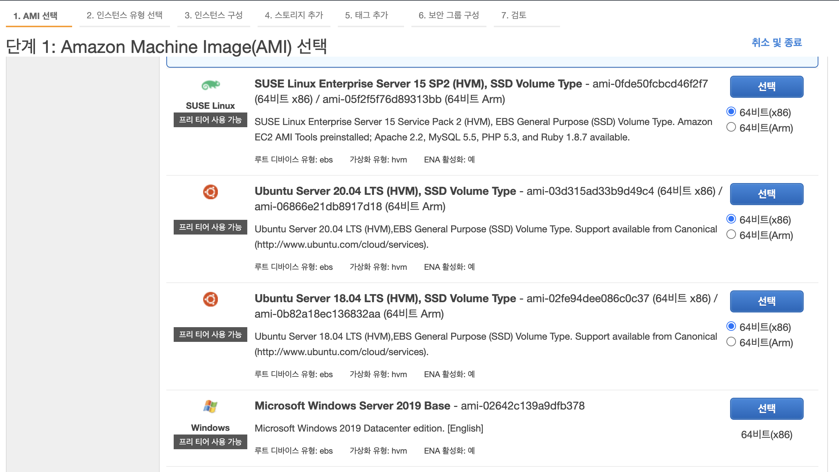
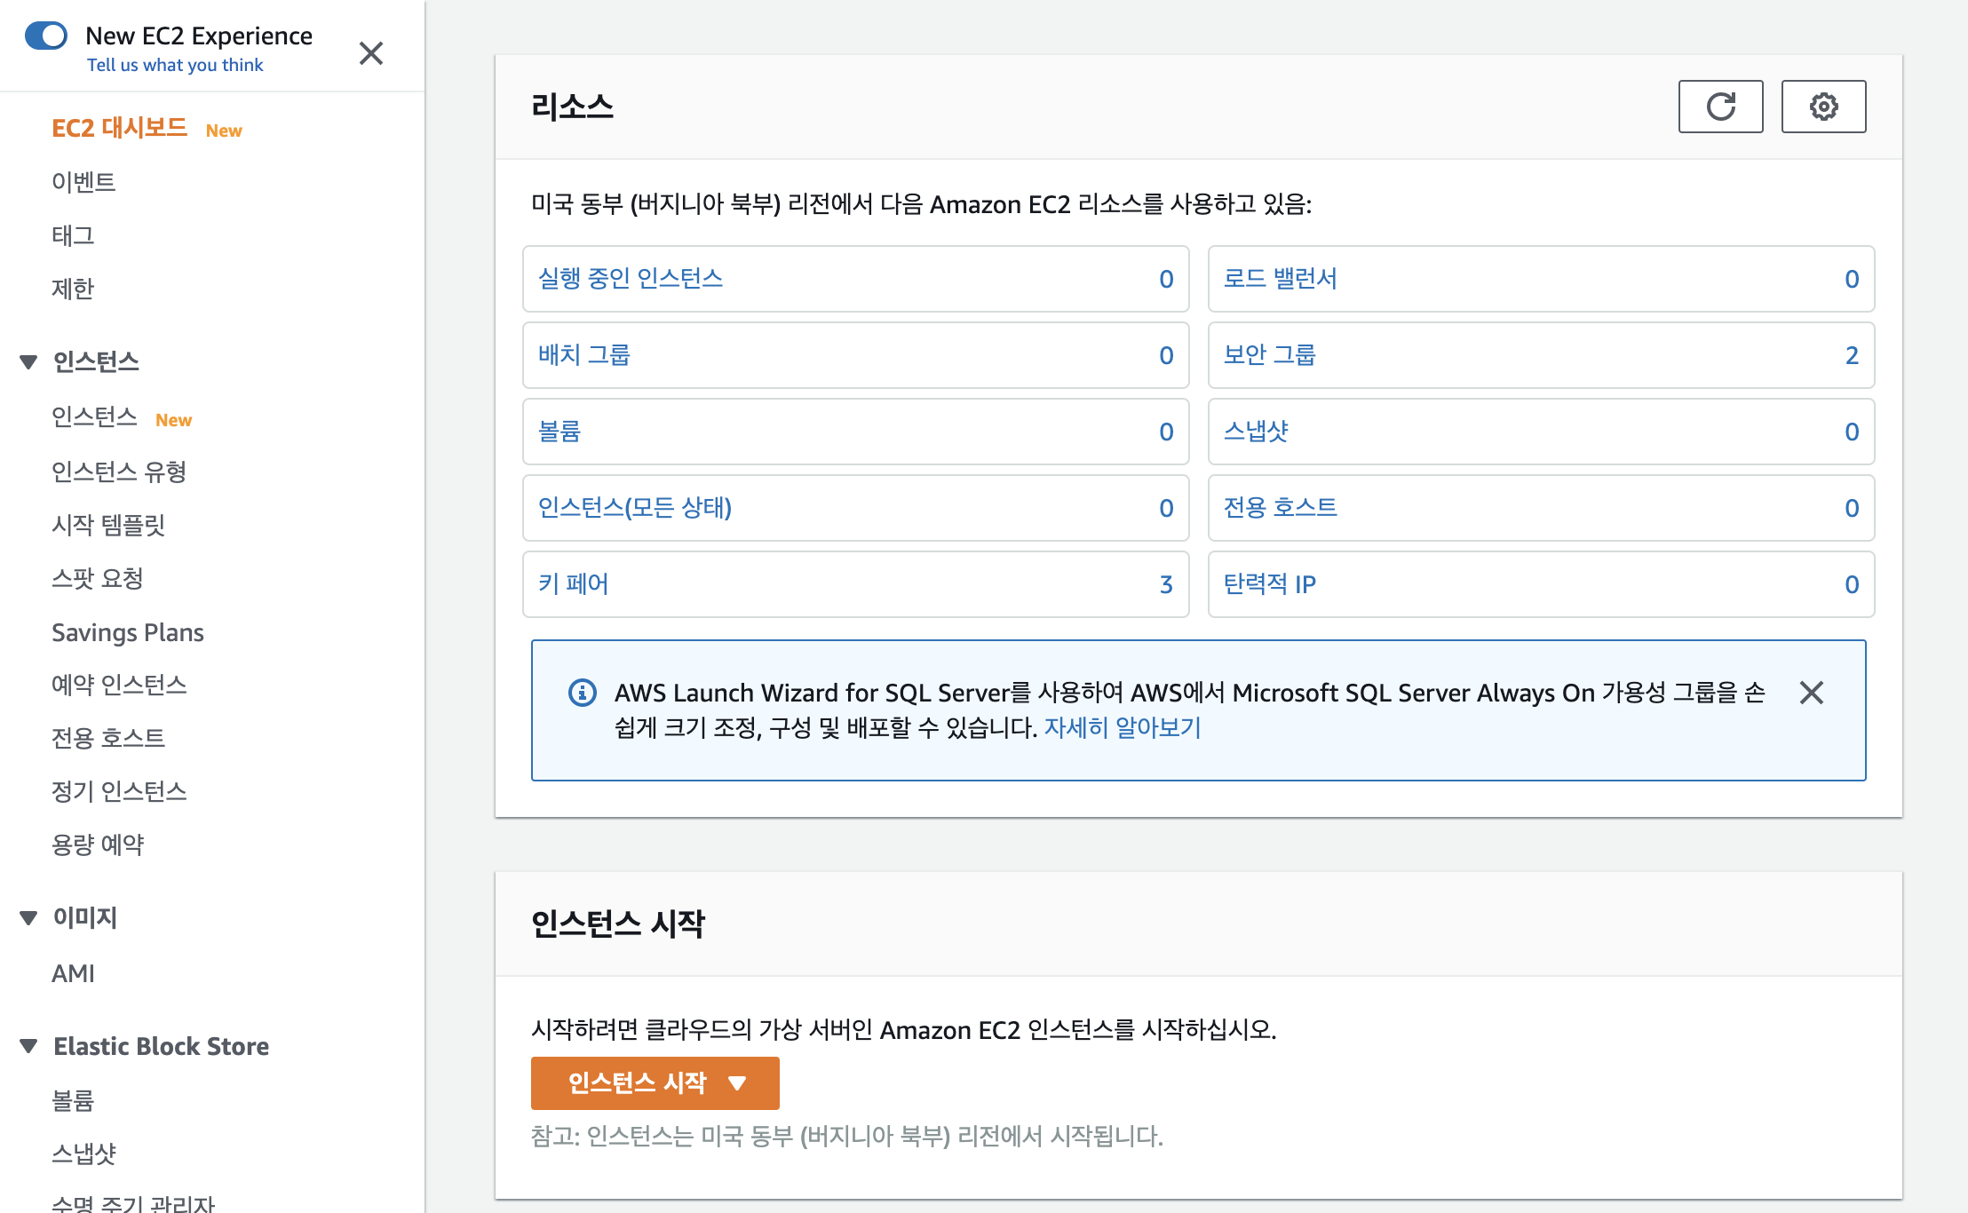
3. 이해하기
AWS설정
EC2 생성
20

Slide 22
3. 이해하기
AWS설정
EC2 생성
21

Slide 23
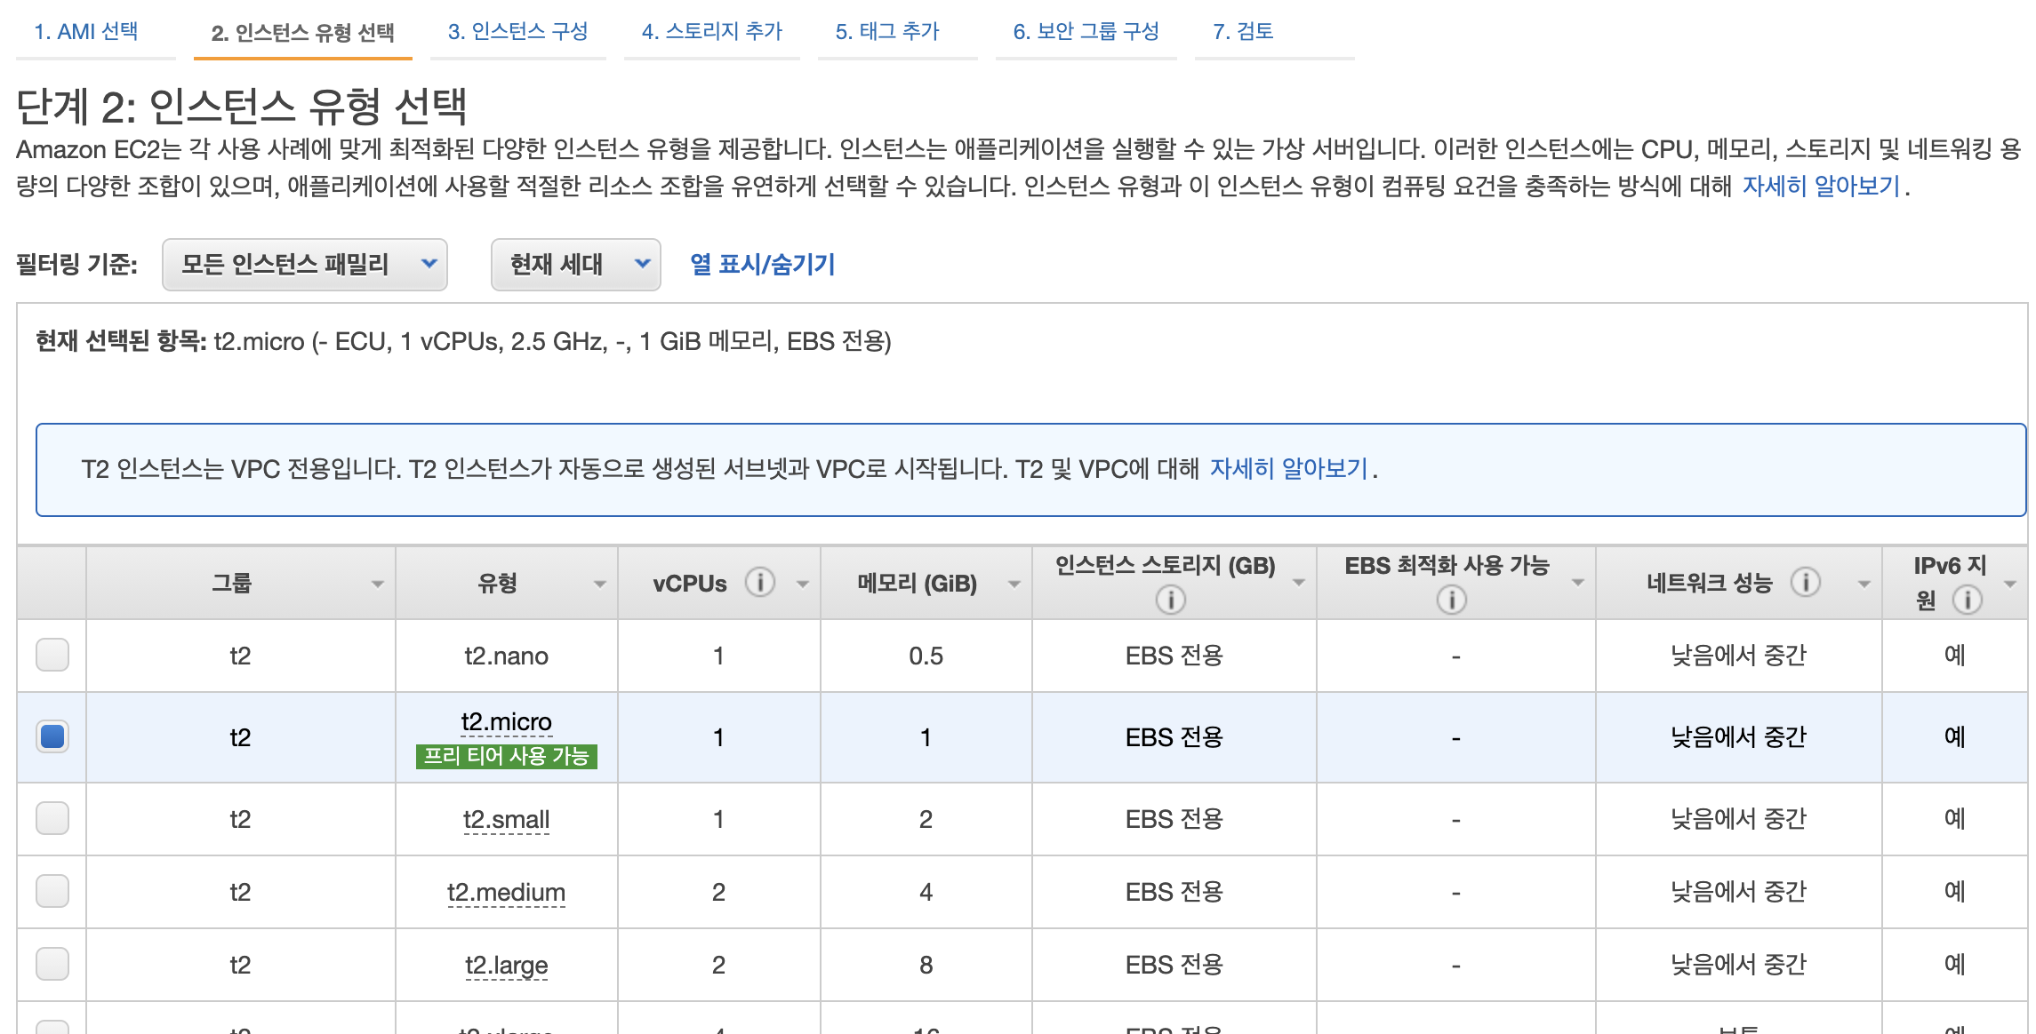
3. 이해하기
AWS설정
EC2 생성
22

Slide 24
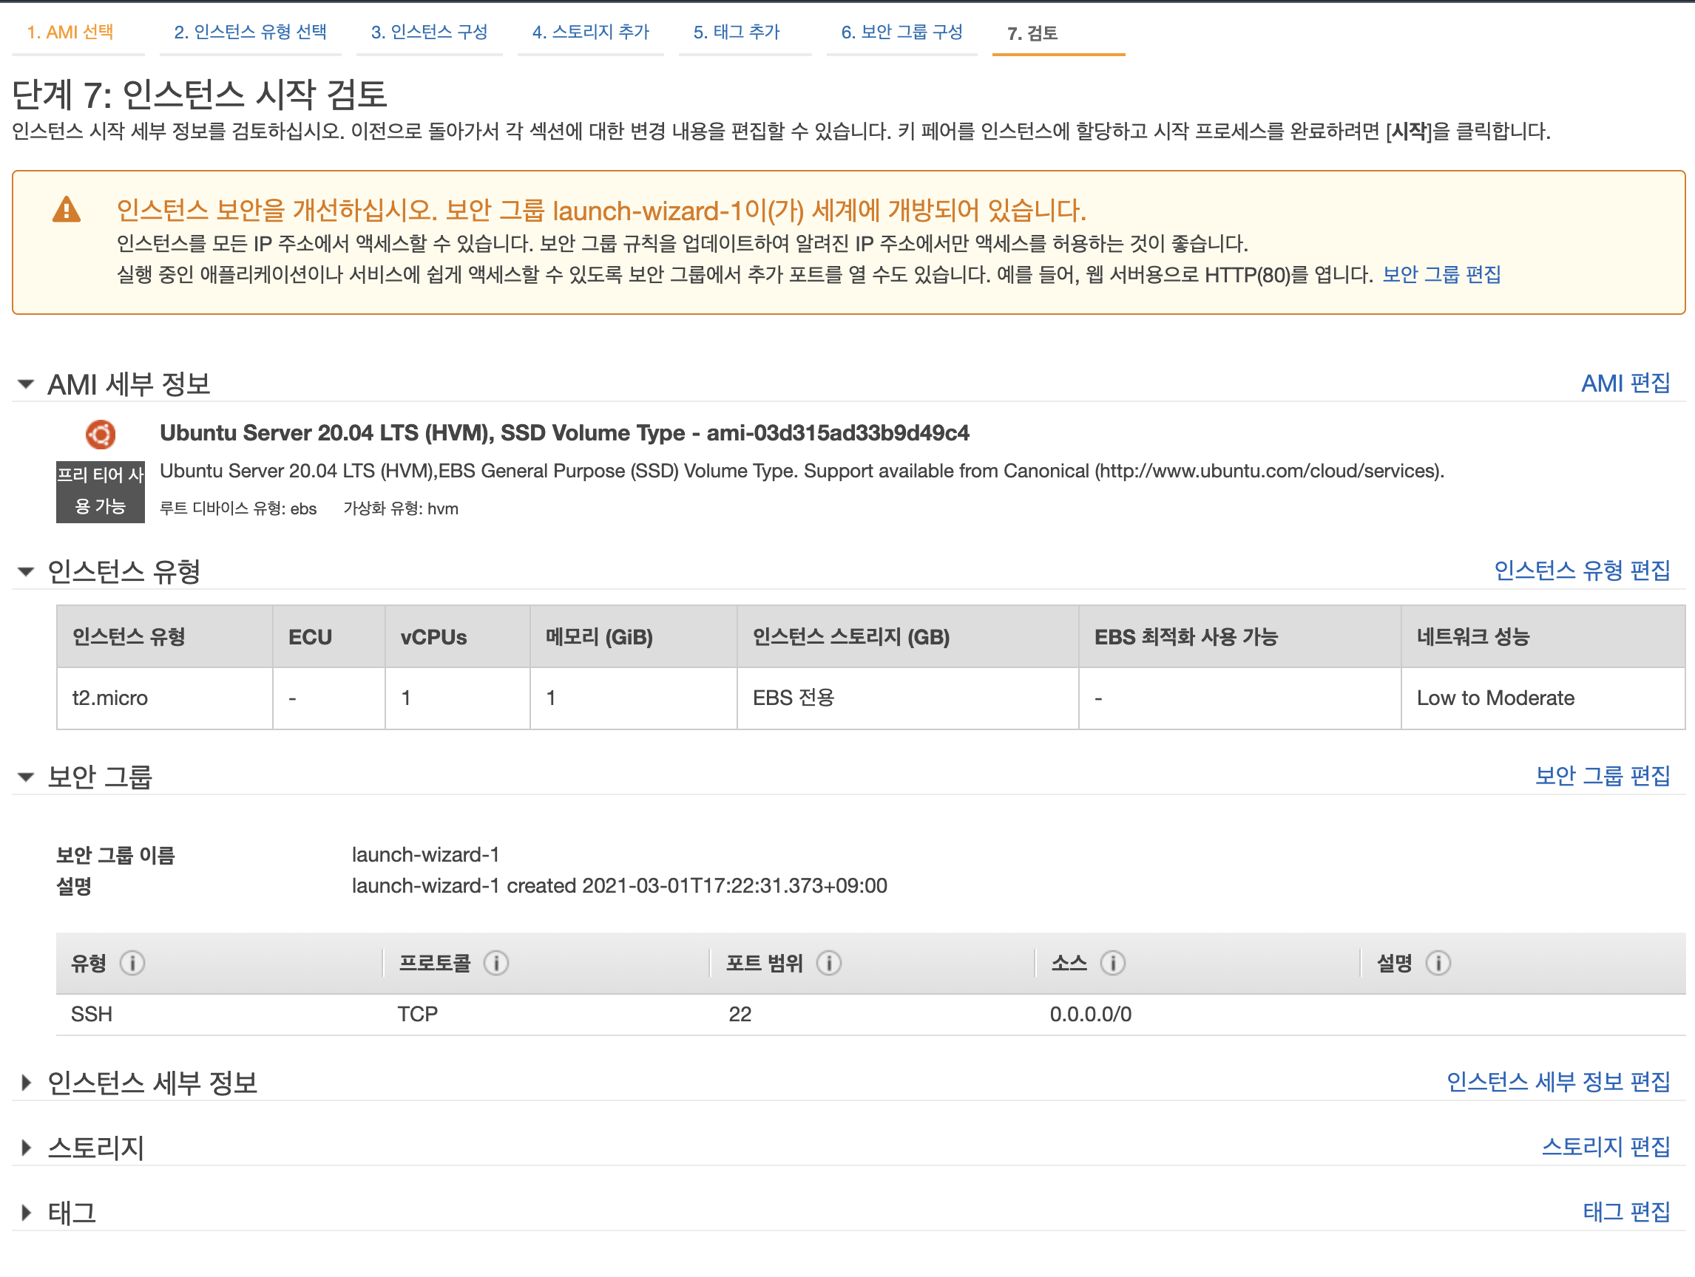
3. 이해하기
AWS설정
EC2 생성
23

Slide 25
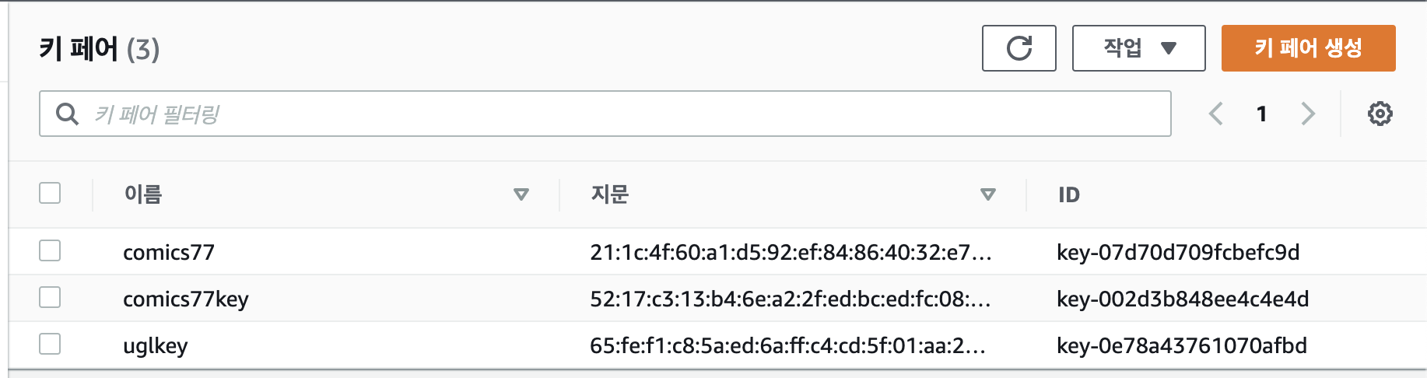
3. 이해하기
AWS설정
EC2 생성
24

Slide 26
3. 이해하기
FTP 클라이언트 접속
sftp를 이용하여 접속
filezilla를 이용시 ssh키 파일을 이용하여 접속
25

Slide 27
4. 실습하기(2)
2) AWS/GCP활용
① GCP가입
② GCP에서 인스턴스 생성
③ GCP의 인스턴스에 SSH로 접속
④ AWS가입
⑤ AWS에서 인스턴스 생성
⑥ AWS의 인스턴스에 SSH로 접속
26

Slide 28
3. 이해하기
Docker란
LXC(리눅스 컨테이너)라는 커널 컨테이너 기술을 이용하여 만든 컨테이너 기술 중 하나.
컨테이너 기반의 오픈 소스 가상화 플랫폼이며 현재 리눅스 컨테이너 기술 부분에서 사실상 업계 표준이 됨
일반적으로 서버를 관리하는 것은 굉장히 복잡하고 어려워 고급 개발자들의 섬세한 작업이 필요한 영역
도커는 기존의 서버 관리 방식을 완전히 뒤바꿈
다양한 프로그램 실행 환경을 컨테이너로 추상화하고 동일한 인터페이스를 제공하여 프로그램의 배포 및 관리를 단순화
백엔드 프로그램, 데이터베이스 서버, 메시지 큐 등 어떤 프로그램도 컨테이너로 추상화 가능하며 조립PC, AWS, Azure, GCP 등 어떤 환경에서나 실행 가능
27

Slide 29
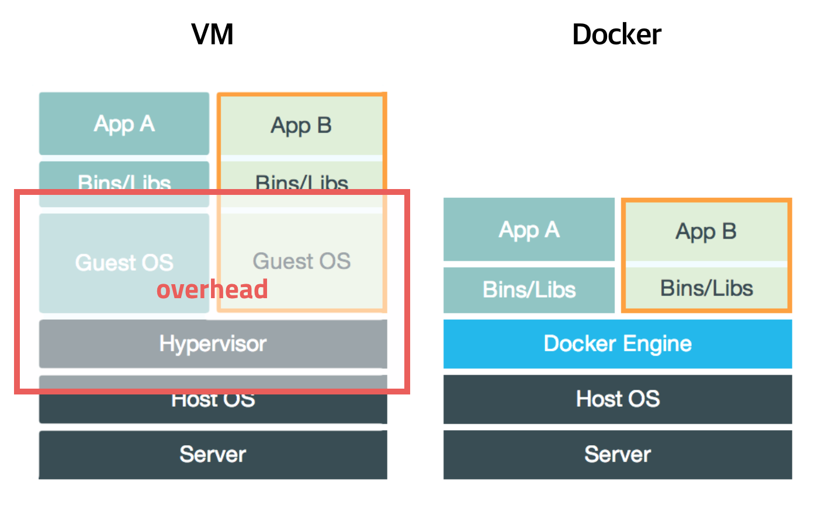
3. 이해하기
Container
기존의 가상화 (VMware, VirtualBox 등) 방식은 OS를 가상화
여러가지 OS를 가상화 할 수 있고 비교적 사용법이 간단하지만 무겁고 느리다.
성능 문제를 개선하기 위해 격리된 공간에서 process 가 동작하는 방식의 가상화를 Linux container 라고 한다.
가볍고 빠르며 CPU나 메모리는 process 가 필요한 만큼만 추가로 사용
하나의 서버에 여러 개의 container 를 실행하면 서로 독립적으로 실행
실행 중인 container 에 접속해 명령어 입력 가능하며 apt-get, yum으로 패키지 설치, 사용자 추가 등이 가능
새로운 container 생성 시간 1 ~ 2초 정도로 굉장히 빠르다.
28

Slide 30
3. 이해하기
Image
Docker에서 가장 중요한 개념은 Container와 더불어 Image라는 개념이다.
Image : Container 실행에 필요한 모든 파일과 설정 값 등을 포함하고 있는 것
의존성 파일을 컴파일하고 설치할 필요가 없다.
Container는 image를 실행한 상태로, 추가되거나 변하는 값은 container에 저장되며 같은 image에서 다수의 container 생성 가능
Container의 상태와 무관하게 image는 불변(immutable)
새로운 서버가 추가되면 미리 만들어 놓은 image를 다운 받고 container를 생성하기만 하면 됨.
한 서버에서 다수의 container 실행 가능하며 수천 대의 서버에도 문제 없음
Docker image는 docker hub에 등록하거나 docker registry 저장소를 직접 만들어 관리 가능
현재 공개된 docker image는 50만 개 이상, docker hub의 이미지 다운로드 수는 80 억 회 이상
Docker 는 완전히 새로운 기술이 아니며 이미 존재하는 기술을 잘 포장했다고 볼 수 있다.
이미 존재하는 기술을 docker 가 잘 조합하고 사용하기 쉽게 만들었으며 사용자들이 원하는 기능을 간단하지만 획기적인 아이디어로 구현
29

Slide 31
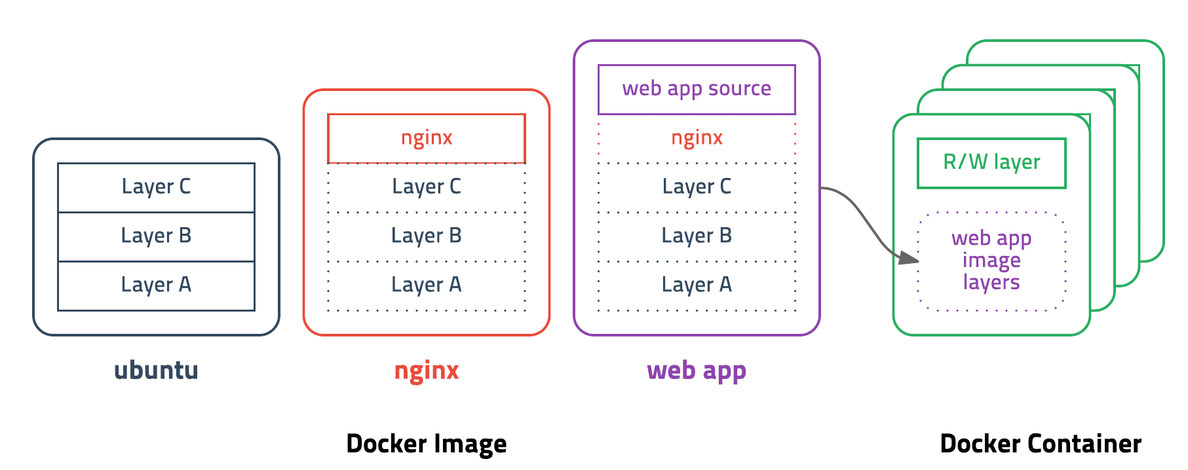
3. 이해하기
Layer저장방식
Docker image 는 container 를 실행하기 위한 모든 정보 보유 → 용량이 매우 크다.
기존 이미지에 파일 하나 추가했다고 수백 메가 바이트를 다시 다운 받는 것은 매우 비효율적.
Docker 는 이런 비효율성 해결을 위해 layer 개념을 사용하고 union 파일 시스템을 이용해 다수의 layer를 하나의 파일 시스템으로 사용 가능하게 해준다.
Image 는 다수의 read-only layer 로 구성되며, 파일이 추가되거나 수정되면 새로운 layer가 생성
해당 Layer를 제외한 나머지 layer는 변화가 없으므로 기존 layer에 변동된 layer만 관리하는 방식으로 효율성을 개선
Container 생성 시에도 기존의 image layer 위에 read-write Layer를 추가
image layer 그대로 사용하면서 container가 실행 중에 생성하는 파일이나 변경된 내용은 read-write layer 에 저장되므로 다수의 container를 생성해도 최소한의 용량만 사용한다.
30

Slide 32
3. 이해하기
Docker 설치
Ubuntu에서 Docker 설치
Update the apt package index and install packages to allow apt to use a repository over HTTPS:
Add Docker’s official GPG key:
Use the following command to set up the stable repository.
$ sudo apt-get update
$ sudo apt-get install \
apt-transport-https \
ca-certificates \
curl \
gnupg-agent \
software-properties-common
$ curl -fsSL https://download.docker.com/linux/ubuntu/gpg | sudo apt-key add -
$ sudo add-apt-repository \
"deb [arch=amd64] https://download.docker.com/linux/ubuntu \
$(lsb_release -cs) \
stable"
31

Slide 33
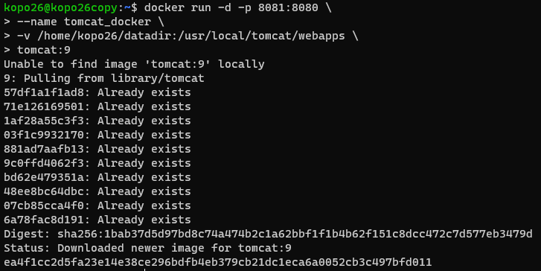
3. 이해하기
Docker 시작하기
docker 실행
-d : 백그라운드 모드
-p : 포트 맵핑
ubuntu:20.04 이미지
tomcat 9 설치 및 시작
$ docker run –d –p 80:80 ubuntu:20.04
32

Slide 34
3. 이해하기
Docker 시작하기
docker 명령어
내용 | 명령어
컨테이너 목록 확인 | docker ps [OPTIONS]
컨테이너 중지 | docker stop [OPTIONS] CONTAINER [CONTAINER...]
컨테이너 제거 | docker rm [OPTIONS] CONTAINER [CONTAINER...]
이미지 목록 확인 | docker image COMMAND or docker images [OPTIONS]
이미지 다운로드 | docker pull [OPTIONS] NAME[:TAG|@DIGEST]
이미지 삭제 | docker rmi [OPTIONS] IMAGE[IMAGE...]
https://docs.docker.com/get-started/overview/
33

Slide 35
4. 실습하기(1)
3) Docker 활용
① Docker 설치
② Docker 이용하여 ubuntu 이미지 시작
③ Docker 명령어 이용
34

Slide 36
4. 실습하기 (4 – Jump Up)
금일 다룬 명령어를 man으로 찾아보고 각종 옵션에 대하여 조사 후 실습
다음 장 실습 먼저 해보기
35

Slide 37
6. 정리하기
다음 제시된 내용을 자필로 작성하여 제출 하시오 (상단 학번, 이름 기입)
VM을 복제하여 새로운 서버를 구성하는 과정을 설명하시오
WAS/GCP 환경에서 새로운 서버를 (인터넷 공인IP까지) 구성하고 복제하여 새로운 서버를 구성하는 과정을 설명하시오
Docker 환경에서 웹서버(Apache,tomcat)를 설치한 컨테이너를 구성하고, 복제하여 새로운 컨테이너를 구성하는 과정을 설명하시오
36

Slide 38
7. 차시 예고
리눅스 서버를 모니터링 하는 방법을 배워본다
최종 프로젝트를 수행한다.
37

